Slide 1
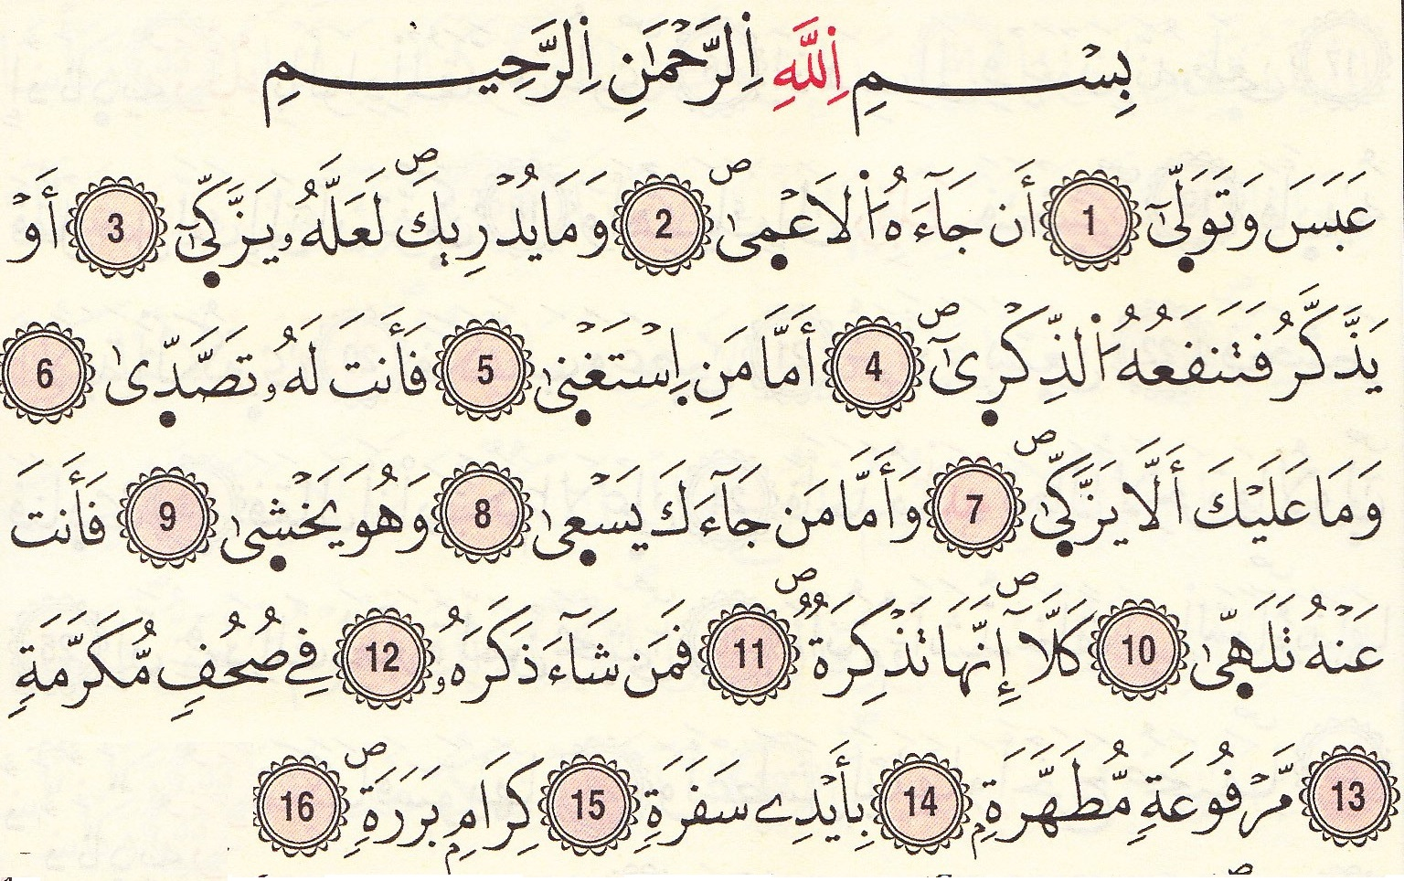
سورة عبس 80 – 42 آية

Slide 2
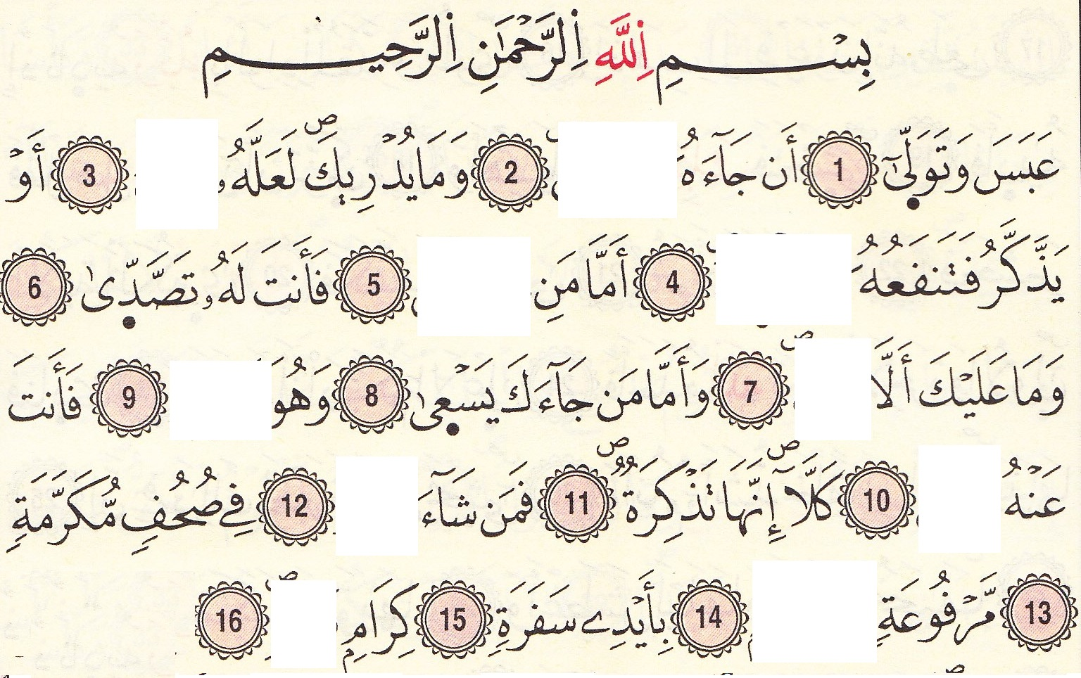
سورة عبس 80 – 42 آية

Slide 3
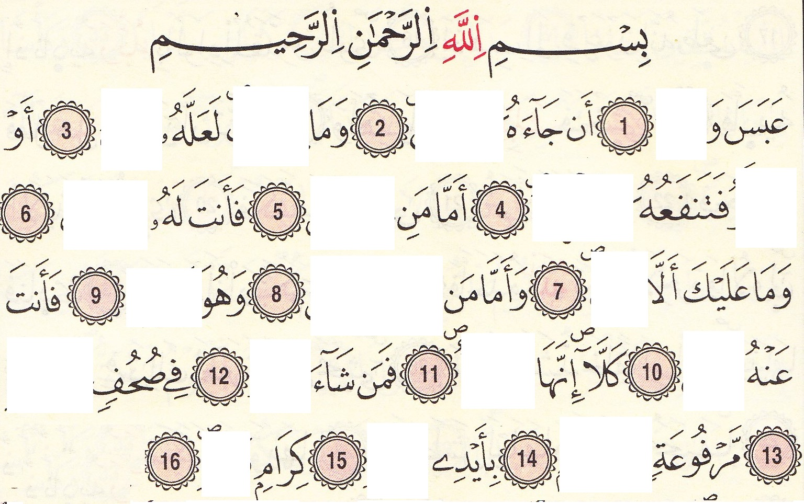
سورة عبس 80 – 42 آية

Slide 4
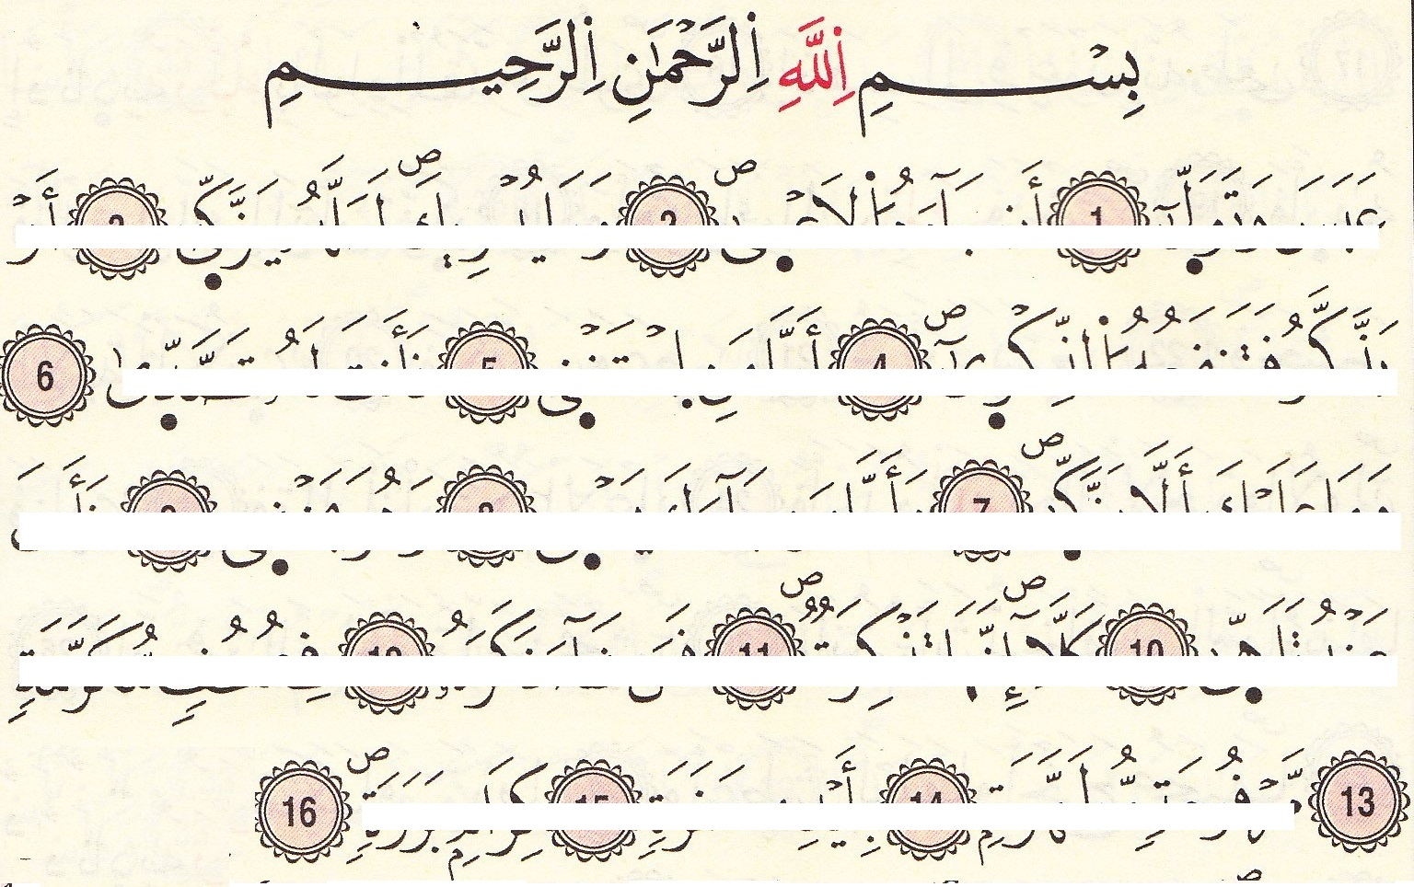
سورة عبس 80 – 42 آية

Slide 5
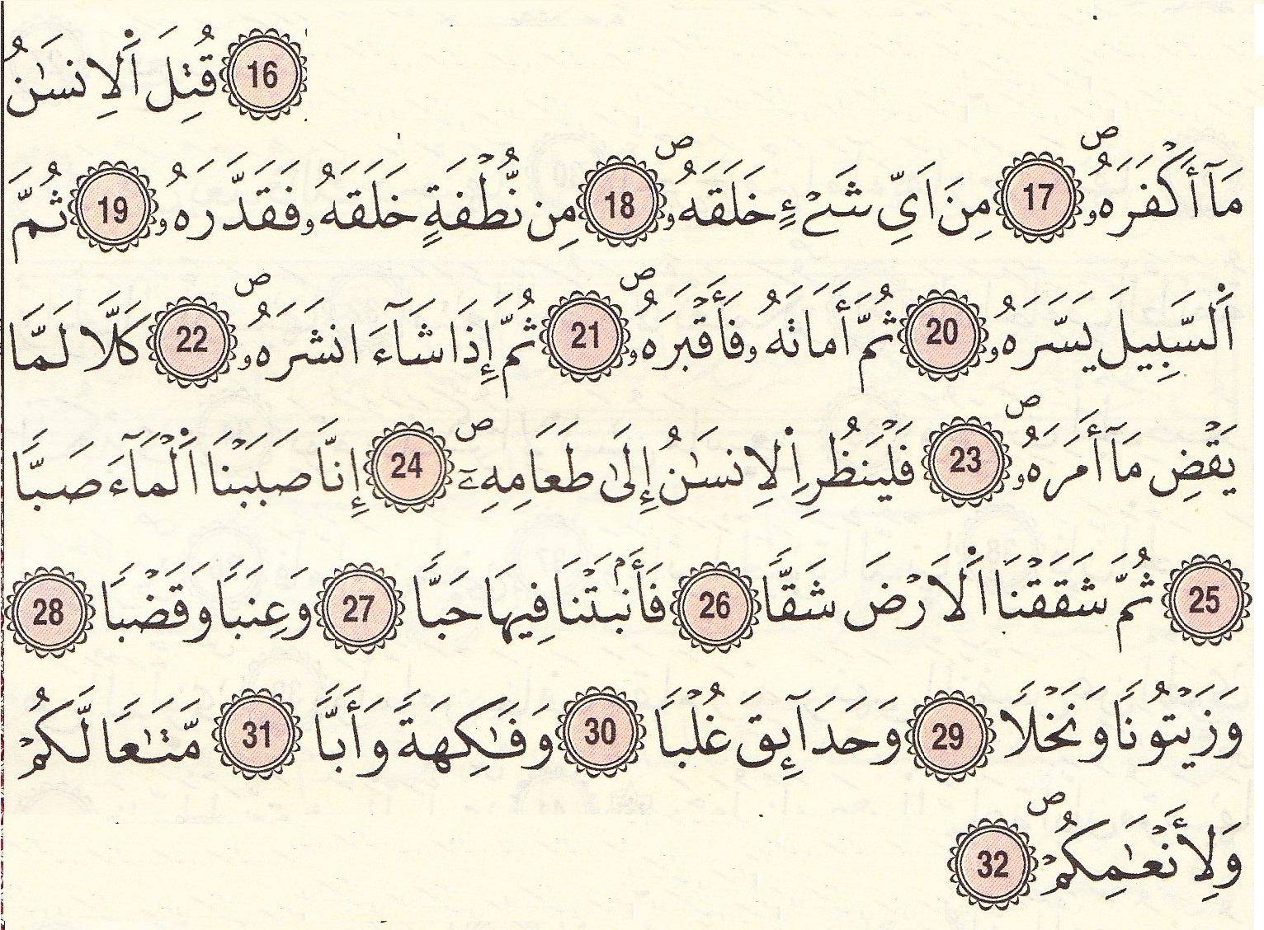
سورة عبس 80 – 42 آية

Slide 6
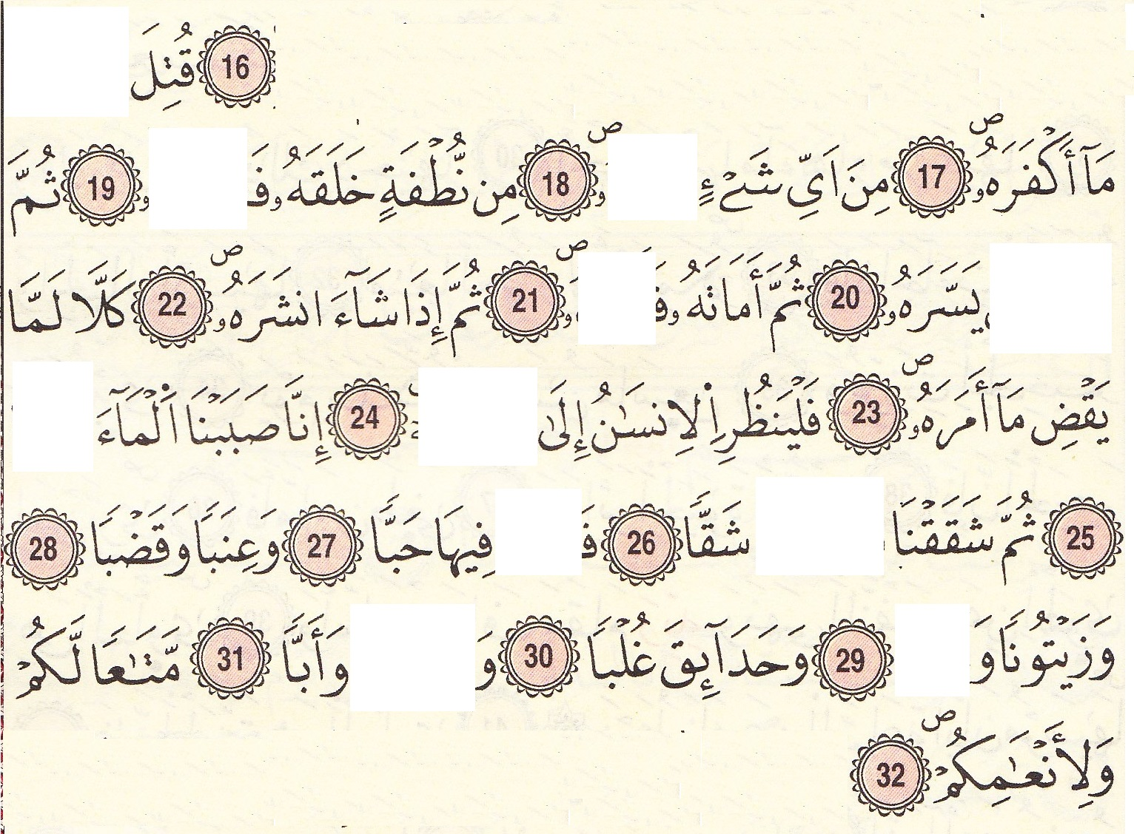
سورة عبس 80 – 42 آية

Slide 7
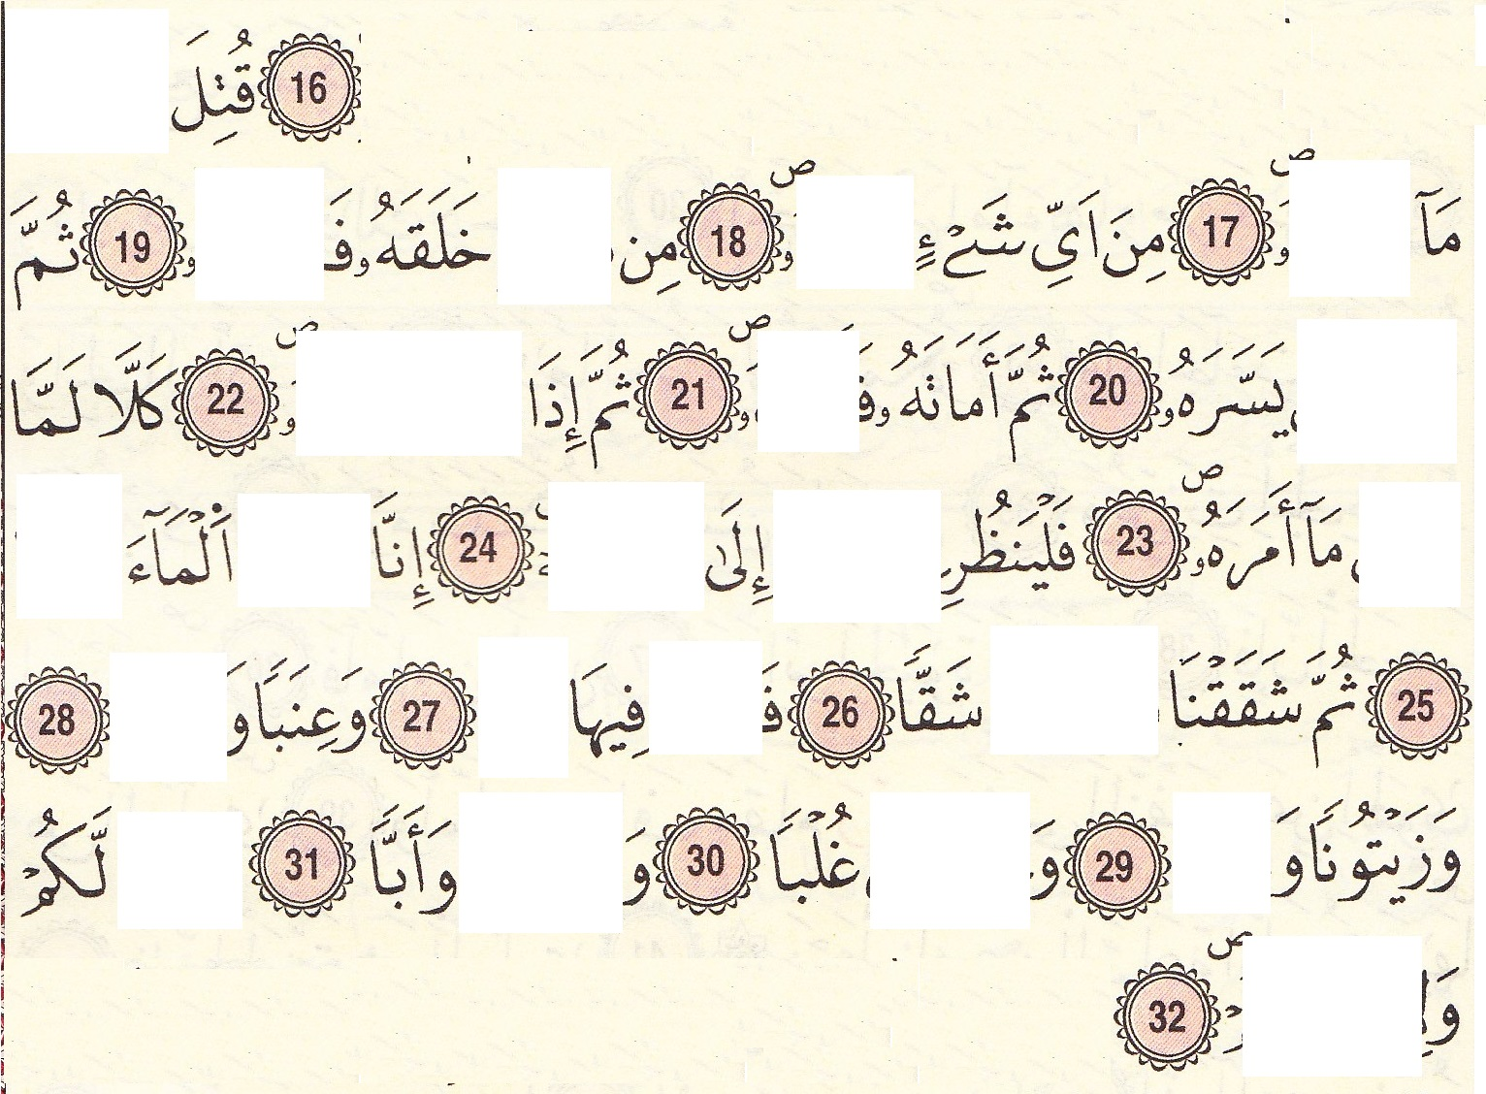
سورة عبس 80 – 42 آية

Slide 8
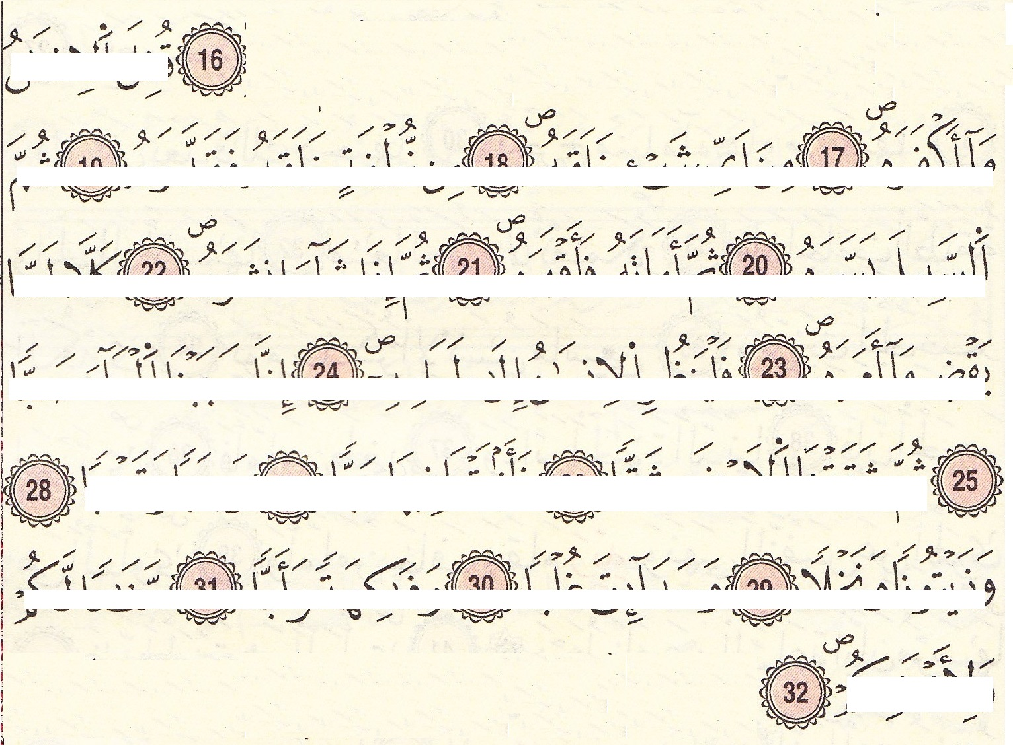
سورة عبس 80 – 42 آية

Slide 9
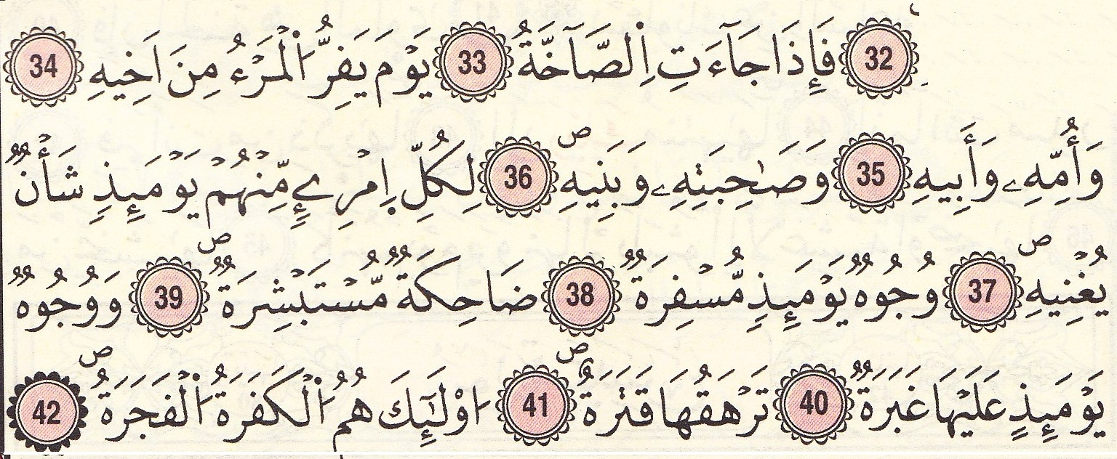
سورة عبس 80 – 42 آية

Slide 10
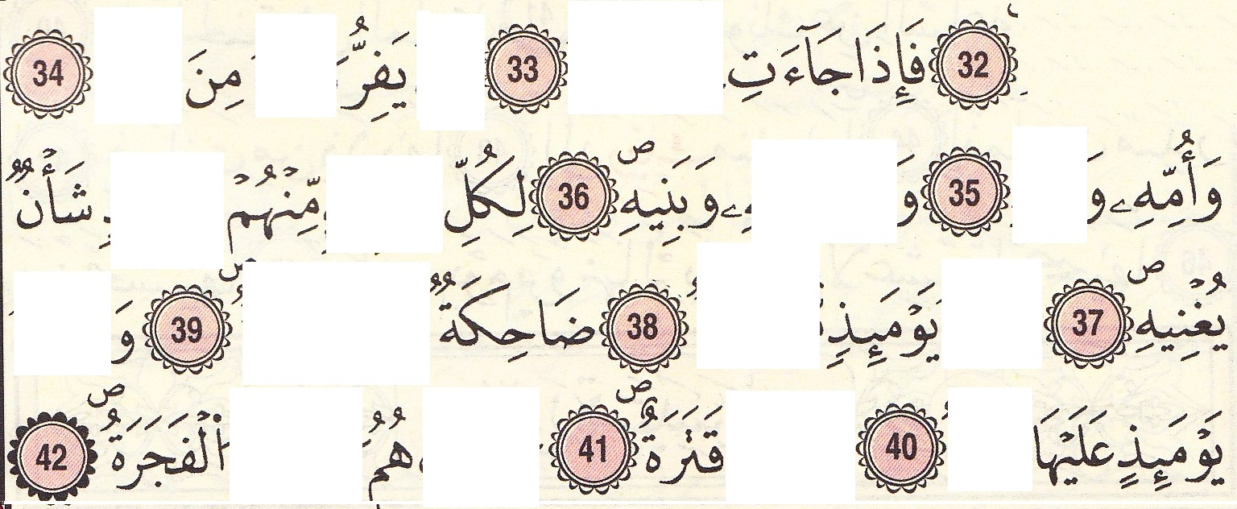
سورة عبس 80 – 42 آية

Slide 11
سورة عبس 80 – 42 آية

Slide 12
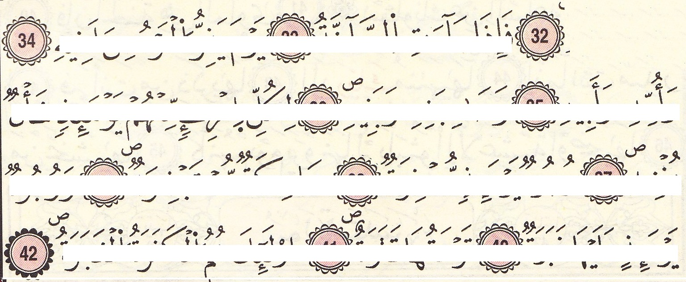
سورة عبس 80 – 42 آية

